Slide 1
Nguyễn Thị Tuyết Nhung_16520899
Nguyễn Vân Phượng Anh_ 17520247
Web Application
Ứng dụng
web

Slide 2
Nội dung
Giới thiệu
Web application hoạt động như thế nào
Lợi ích của một web application
Phân loại
Cài đặt

Slide 3
Định nghĩa
Web application là gì?

Slide 4



Định nghĩa
Ứng dụng web là một phần mềm ứng dụng nền tảng web để chạy các phần mềm theo mong muốn và nhu cầu của người sử dụng.

Slide 5
Tổng quan hiện trạng

Slide 6
Tổng quan
Internet đang phát triển với một tốc độ đáng kinh ngạc.
Nhu cầu thay đổi thúc đẩy nhu cầu về các tính năng mới khiến khách hàng dễ dàng tận hưởng.
=> Các trang web đã phát triển phức tạp để đáp ứng những thách thức này.

Slide 7

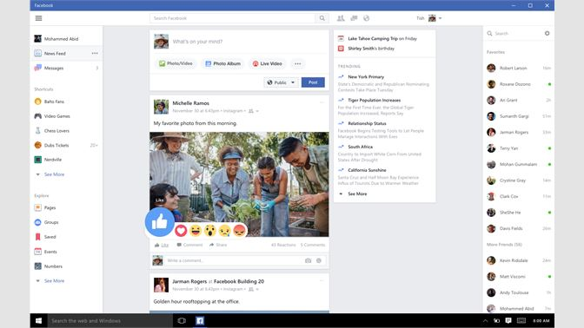
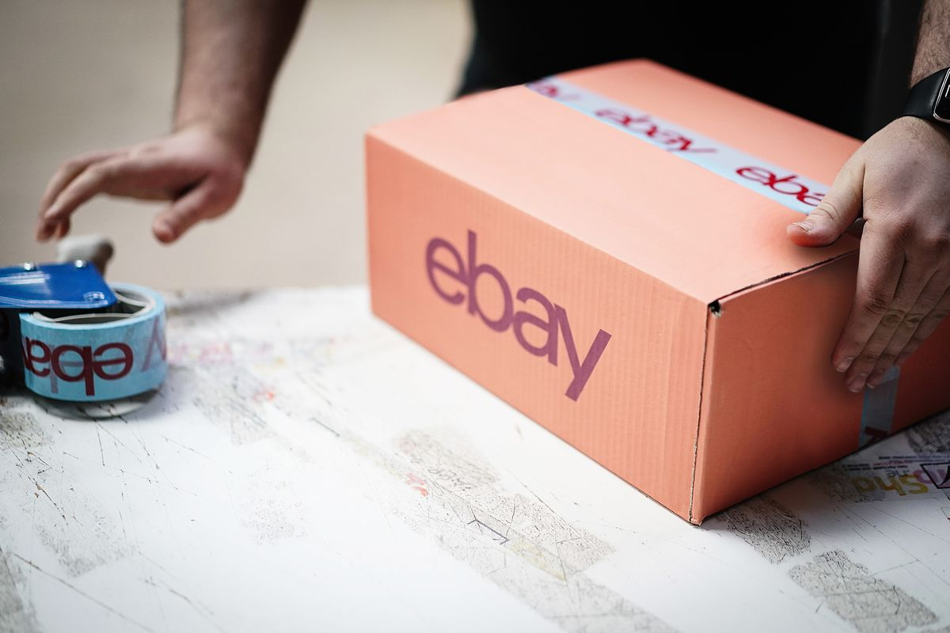
Tổng quan
Notes:
Họ tận dụng thị trường phát triển nhanh chóng với các ứng dụng web có tính ứng dụng cao(highly functional web applications).
Họ đã lấy các khái niệm đơn giản, chẳng hạn như mua, hàng tồn kho và giao dịch, và tạo ra các thị trường web có thể mở rộng đang chiếm ưu thế ngày nay. Các ứng dụng web phục vụ các nhu cầu khác nhau, chẳng hạn như dịch vụ email đám mây Hotmail hoặc Gmail, tận dụng các khả năng của trình duyệt web để tạo các ứng dụng email không yêu cầu cài đặt phần mềm

Slide 8
Web framework types

Slide 9
Web framework types
Có 2 framework types:
Single page application
Multi-page application

Slide 10
Single page application
Single page application (SPA) là app hoạt động trong browser mà không yêu cầu reload trong quá trình sử dụng.
Trong SPA thì tất cả dữ liệu cần thiết đều được lấy trong single page load.

Slide 11
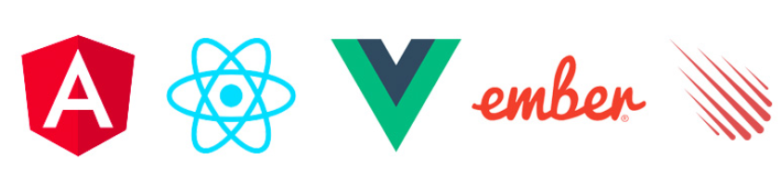
Single page application
SPA được xây dựng dựa trên Javascript và sử dụng những Javascript frameworks như AngularJS, Ember.js, Meteor.js…
SPA cho người dùng trải nghiệm thoải mái trong 1 page duy nhất.

Slide 12

Single page application
Nhanh
Khi làm lại mobile application có thể dùng lại backend code.
Không cần viết code để render page lên server.
SPA có thể cache local storage hiệu quả.
Bảo mật kém
Memory leak trong Javascript có thể làm hệ thống chậm lại.
SPA download chậm
Notes:
1.Nhanh vì hầu hết resources(HTML+CSS+Scripts) được load 1 lần duy nhất. Chỉ có data là được truyền đi nhiều lần.
4. Gửi chỉ 1 request store hết data và có thể dùng để work offline.
7. vì client framework nặng cần thiết để load lên cho client.

Slide 13
Multi-page application
Ứng dụng chạy trên máy chủ và có thể giao tiếp trực tiếp với cơ sở dữ liệu.
Framework MPA: Java Spring, Python Django, ASP.NET MVC / Razor và PHP Laravel.

Slide 14
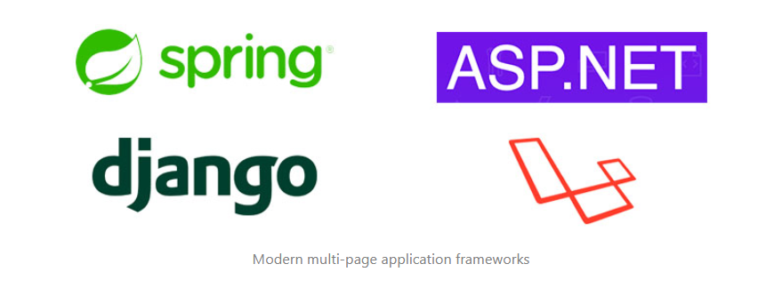
Multi-page application
Do lượng nội dung lớn nên MPA có nhiều tầng UI, nhưng nhờ vào AJAX thì việc transfer data giữa server và browser bớt khó khăn.
MPA có độ phức tạp lớn hơn so với SPA.

Slide 15
Multi-page application
MPA là hướng tiếp cận phù hợp với người dùng nói chung.
Dễ dàng thuận lợi với SEO management.
Frontend và backend cần đi đôi chặt chẽ.
Developer cần dùng frameworks cho cả client và server side

Slide 16
Websites
Web Applications
Native Applications
Hybrid Applications

Slide 17

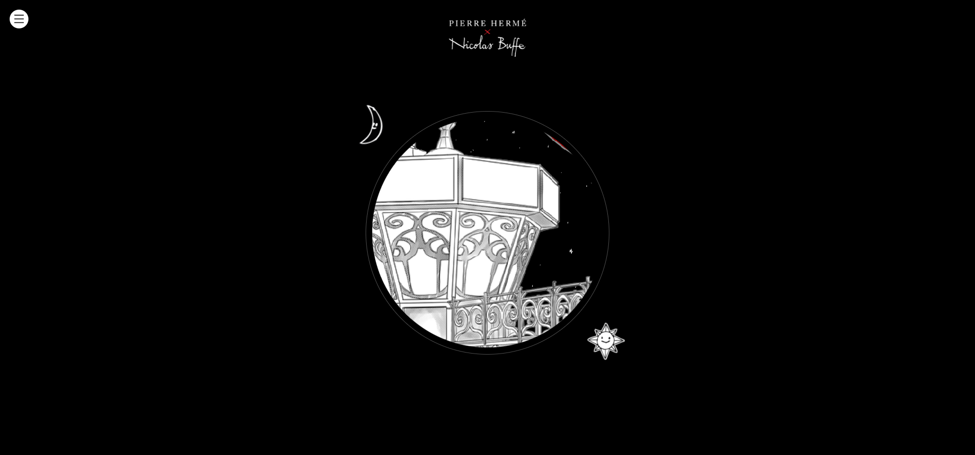
Websites
Một website thông thường chỉ bao gồm những trang riêng được thiết kế để hiển thị thông tin với người dùng(webpage)
http://www.visithumboldt.com/
http://pierrehermenicolasbuffe.com/en
Notes:
những thông tin này đa phần là văn bản và hình ảnh và không hỗ trợ tương tác với người dùng cao.

Slide 18
Web Applications?
Web app là một sự kết hợp những website và ứng dụng, một phần mềm thay vì cài đặt trên máy tính thì nay chúng lại hoạt động trên một giao diện website.
Gmail, Google Docs, Google Sheets, Google Slides, GSuite,Tiki…
Notes:
nghĩa là khi bạn đăng nhập vào web, bạn có thể quản trị kho hàng, nhân viên, sản phẩm và nhiều tính năng tương tự như một phần mềm máy tính thông thường.

Slide 19
Native Applications

Slide 20
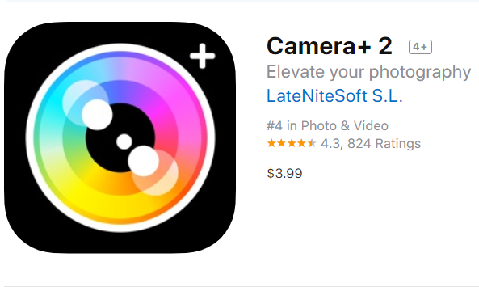

Native Applications
Ứng dụng được thiết kế riêng cho một hệ điều hành di động.
App loại này không thể chạy trên các nền tảng khác.

Slide 21
Native Applications
Truy cập và sử dụng tất cả các tính năng một cách dễ dàng
Ít khi gặp lỗi nếu được thiết kế một cách hoàn chỉnh.
Trải nghiệm tốc độ cao và hoàn chỉnh nhất
Chiếm phần lớn tổng lượng ứng dụng hiện nay.

Slide 22
Native Applications
Xây dựng và phát triển trên nhiều nền tảng
Quá trình đòi hỏi nguồn nhân lực tương đối mà còn cả thời gian, công sức và chi phí.

Slide 23
Hybrid Applications

Slide 24


Hybrid Applications
Kết hợp web app trong vỏ của native app.
Phát triển dựa trên một ngôn ngữ lập trình tiêu chuẩn (C#, HTML5 và Javascript).
Có thể truy cập vào những hardware features mà web app không có quyền.

Slide 25
Hybrid Applications
Hỗ trợ đa nền tảng và giúp các công ty tiết kiệm chi phí code nhiều lần.
Với những framework hỗ trợ như Ionic, Phonegap,… ngày càng được nâng cấp, rất nhiều startup nổi tiếng đã chuyển sang hybrid app, tiêu biểu là Uber, Evernote, Instagram, Gmail,…

Slide 26
Hybrid Applications
Khó khăn sẽ khởi nguồn từ 2 platforms.
Ứng dụng có tương tác phức tạp thì hybrid app sẽ là bài toán khó cho các nhà phát triển.
Hybrid có nhiều hạn chế khi phát triển app của mình lên mức cao và tinh tế hơn.
Chi phí duy trì ứng dụng hybrid thường lớn hơn chi phí cho các ứng dụng native.

Slide 27
Ứng dụng web hoạt động

Slide 28
Web Applications hoạt động
Đây là một luồng ứng dụng web thông thường :
Người dùng kích hoạt yêu cầu đến máy chủ web qua Internet, thông qua trình duyệt web hoặc giao diện người dùng của ứng dụng
Máy chủ web chuyển tiếp yêu cầu này đến máy chủ ứng dụng web thích hợp

Slide 29
Web Applications hoạt động
3. Máy chủ ứng dụng web thực hiện tác vụ được yêu cầu - chẳng hạn như truy vấn cơ sở dữ liệu hoặc xử lý dữ liệu - sau đó tạo kết quả của dữ liệu được yêu cầu.
4. Máy chủ ứng dụng web gửi kết quả đến máy chủ web với thông tin được yêu cầu hoặc dữ liệu được xử lý.
5. Máy chủ web phản hồi lại máy khách với thông tin được yêu cầu xuất hiện trên đó màn hình của người dùng

Slide 30
Web Applications hoạt động
Các ứng dụng web chạy trên nhiều nền tảng bất kể HĐH hay thiết bị miễn là browser tương thích.
Tất cả người dùng truy cập cùng một phiên bản
Chúng không được cài đặt trên ổ cứng, do đó loại bỏ giới hạn không gian
Giảm chi phí cho cả doanh nghiệp

Slide 31
Web Applications hoạt động
Sự phụ thuộc Internet
Bảo mật
Giảm tốc độ
Hỗ trợ trình duyệt khác nhau

Slide 32
Phân loại

Slide 33
Phân loại
Ứng dụng web tĩnh (Static web application)
Ứng dụng web động (Dynamic web application)
Mua hàng trực tuyến hoặc thương mại điện tử(Shop online or E-commerce)
Ứng dụng web portal (Portal web app)
Animated web application
Ứng dụng web với hệ thống quản lí nội dung(web application with a conten manager system)

Slide 34
Progressive Web Applications

Slide 35
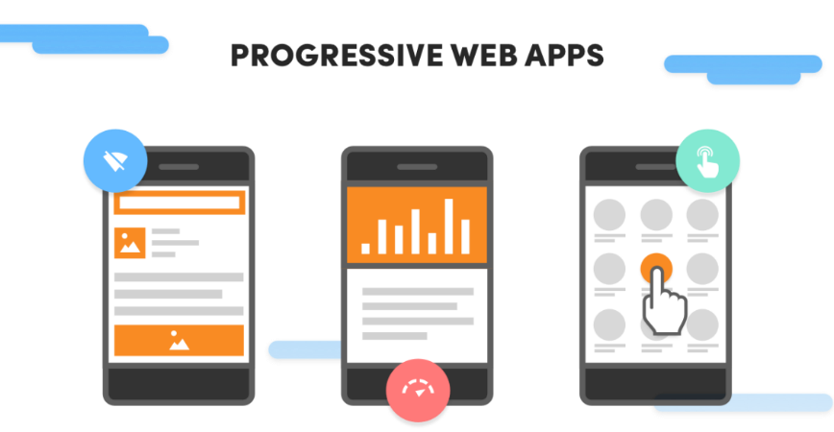
87% thị trường digital phụ thuộc vào web app và PWA là một phiên bản
tốt hơn của web app
PWAs sử dụng công nghệ web hiện đại để cho tối ưu hóa trải nghiệm cho người dùng.
Đây là lựa chọn thích hợp cho những doanh nghiệp không đủ kinh phí cho native mobile apps.

Slide 36
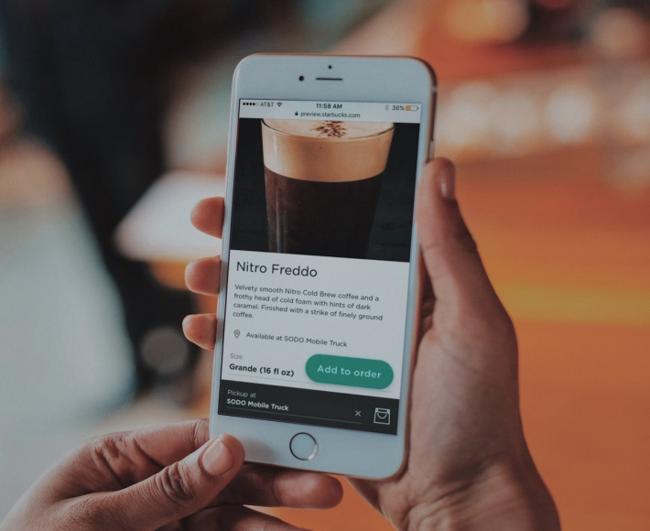
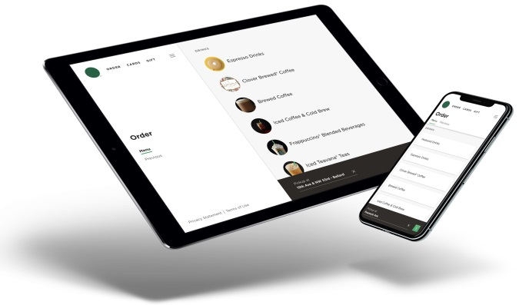
- Starbucks dùng PWA để cho khách hàng trải nghiệm offline.
- Xem menu, đặt hàng & quản lí giỏ hàng đều available offline.
- User experience nhanh và đáng tin cậy và có kết quả gần như gấp đôi lượng người dùng ở cả websites và trên mobile application.

Slide 37

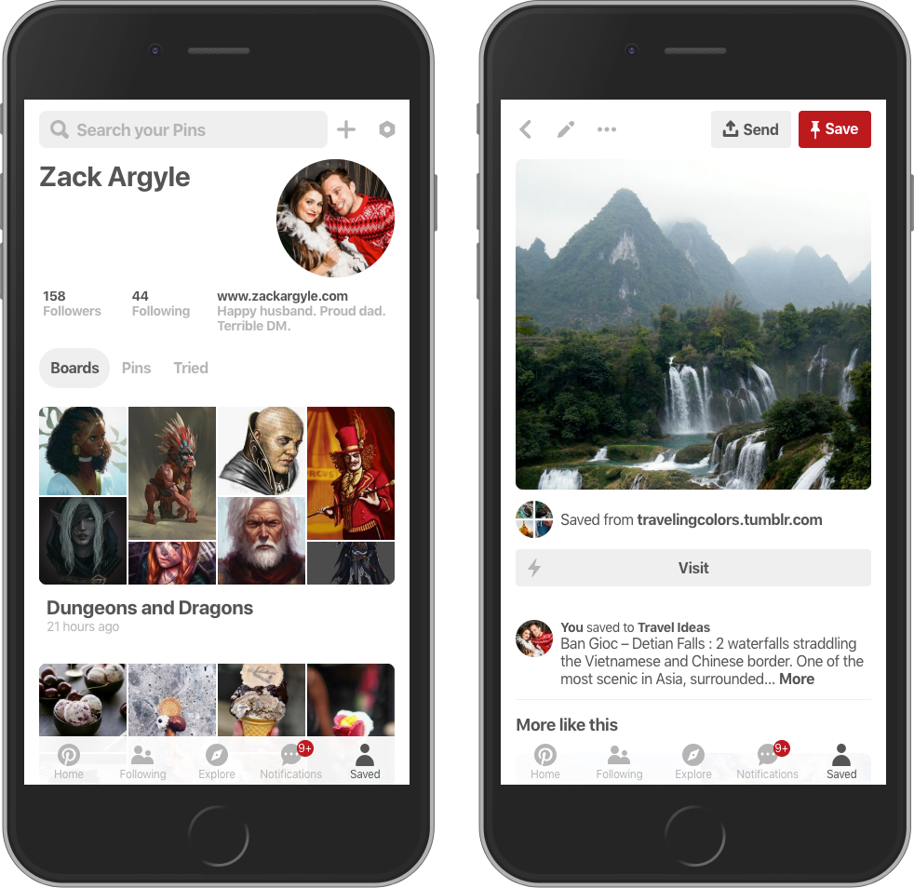
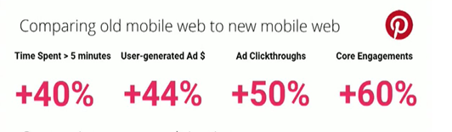
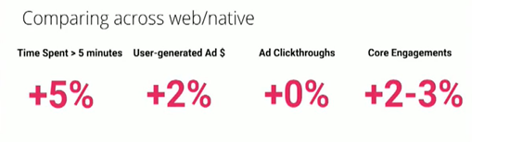
Pinterest là cộng đồng tìm kiếm và bookmark
hình ảnh, ý tưởng... với PWA, pinterest đã
tăng được conversion rates và những lợi ích:
Thời gian người dùng app tăng 40%
Ad revenue tăng 44%
User engagement tăng 60%

Slide 38

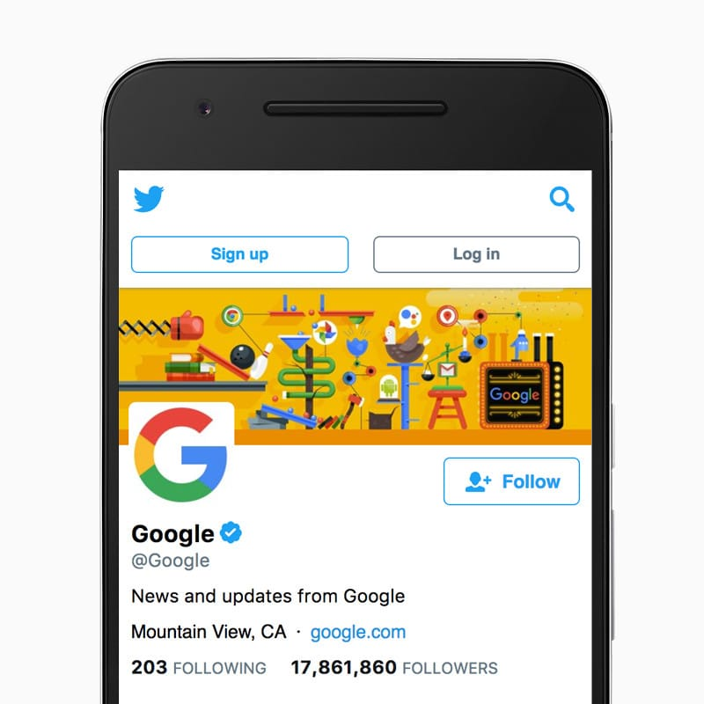
Với mục đích load nhanh nên Twitter áp dụng PWA cho ra Twitter Lite, có thể dễ dàng add vào homescreen , chức năng tương tự như twitter app với trải nghiệm nhanh hơn, chứng kiến thay đổi:
65% tăng số trang mỗi session
75% tăng sốTweets gửi
20% giảm bounce rate

Slide 39
PWA Ưu điểm
Native Experience
Ease of access
Faster service
Updated data access
Low development cost
Lower memory consumption than native app
Works offline
Notes:
1. PWAs sử dụng web technologies (HTML, CSS, Javascript) như web app thông thường nhưng nó cho user experience mượt mà và tiện lợi như một native app. Đồng thời, PWAs hiện giờ cũng có access tới một số features như push notifications, camera... để hỗ trợ tiện ích sử dụng.
2. Không cần download về máy vì PWAs chạy trên browser, có thể dễ dàng share và truy cập bằng link. Sử dụng PWA khi add vào homescreen thì không khác gì native app mà gọn nhẹ, đông thời khuyến khích tăng interaction của người dùng với web app hơn.
3. PWA cache data và load text, images và những thành phần nội dung trước khi load hoàn thiện-> giảm thời gian chờ đợi vì theo số liệu 40% người dùng sẽ tắt một website khi nó load >3s => tăng engagement với user.
4. Một điểm cộng của PWAs là không cần updates vì nó tự động update chính nó thông qua bản mới nhất trên server => tiện lợi dẫn đến thêm user engagement..
5. Không cần submission ở appstore => cho những brands có thể gia nhập thị trường và nhận được ROI(return on investment) cao hơn.
6. Các elements nằm trên server và không phải trên user device (trừ cache) nên không đi quá giới hạn của localstorage của một web (5MB) trên device.
7. Sử dụng ServiceWorkers với kết nối HTTPS cho PWAs hoạt động
được offline và secure.

Slide 40
PWA Khuyết điểm
Còn là công nghệ mới nên không được supported trên tất cả browsers
Hạn chế về hardware access so với native app (alarms, telephony features…).

Slide 41
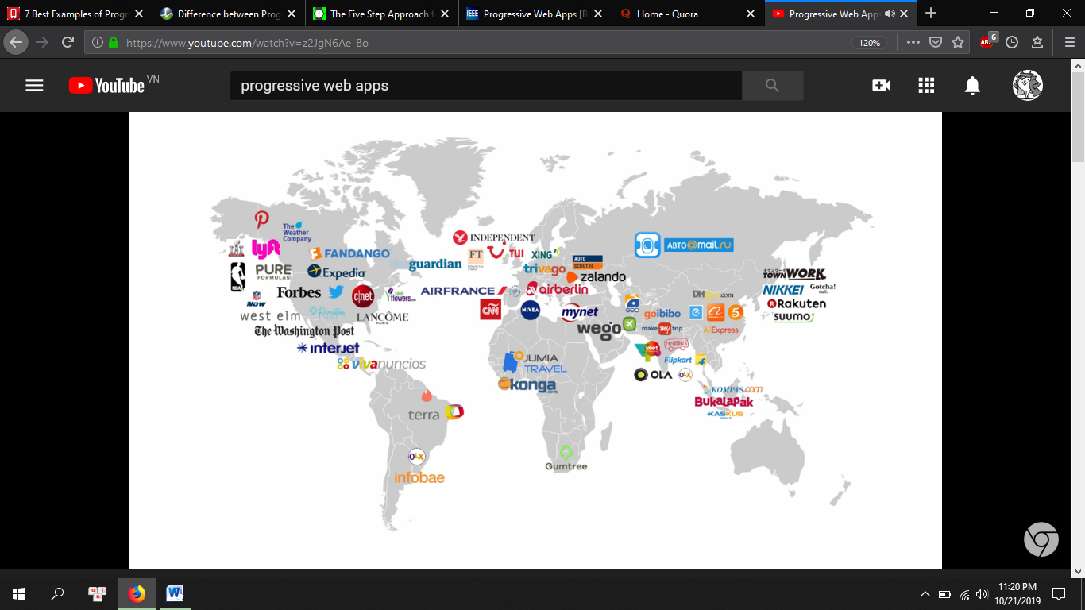
Những công ty tập đoàn sử dụng PWA càng nhiều

Slide 42
Cài đặt

Slide 43
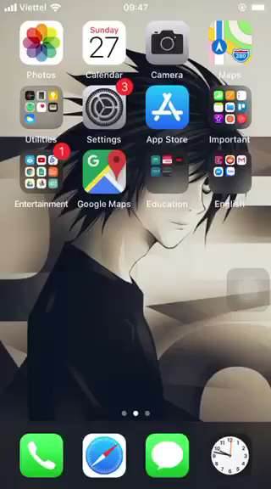

Cài đặt

Slide 44
Thank you for listening!
Any questions?

